Slide 1
Matrices o Tablas
Una Matriz es un vector de vectores o también llamado array bidimensional.
La manera de declarar una matriz en C++.
tipo Nombre [ fila ] [columnas];
col 0
col 1
col 2
col 3
fila 0
fila 1
Ejemplos
int matrix [3][4];
fila 2
char matrix [3][4];
float matrix [3][4];

Slide 2
Matrices o Tablas
Agregar valores a la matriz
Ejemplos
int matrix [3][4] = { 9,4,5,8 , 7,3,1,2 , 1,8,0,7};
int matrix [3][4] = { {9,4,5,8} ,{7,3,1,2},{1,8,0,7} };
matrix [0][0] = 9;
matrix [0][1] = 4;
matrix [1][2] = 1;
matrix [2][3] = 7;
col 0
col 1
col 2
col 3
fila 0
9 | 4 | 5 | 8
7 | 3 | 1 | 2
1 | 8 | 0 | 7
fila 1
fila 2

Slide 3
Matrices o Tablas
Mostrar valores a la matriz
Ejemplos
cout <<matrix [0][0];
resultado 9
cout << matrix [0][1];
resultado 4
printf(“el nro es %i ”,matrix [1][2]);
resultado el nro es 1
printf(“%i ”,matrix [2][2]);
resultado 0
col 0
col 1
col 2
col 3
fila 0
9 | 4 | 5 | 8
7 | 3 | 1 | 2
1 | 8 | 0 | 7
fila 1
fila 2

Slide 4
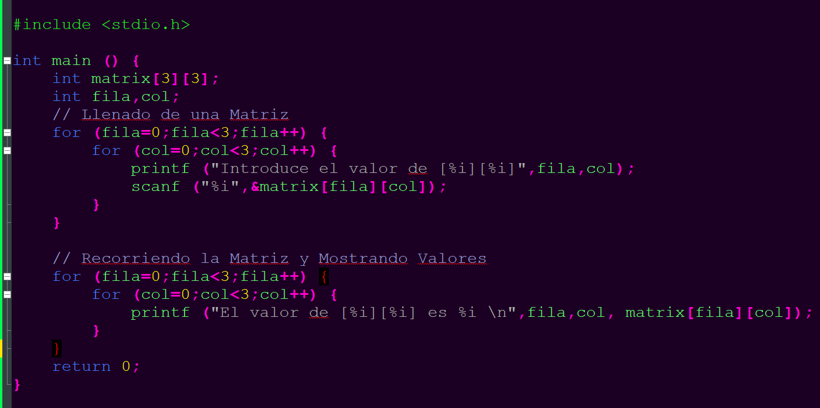
Matrices o Tablas
Llenar y mostrar valores de una matriz
col 0
col 1
col 2
fila 0
fila 1
fila 2

